Slide 1
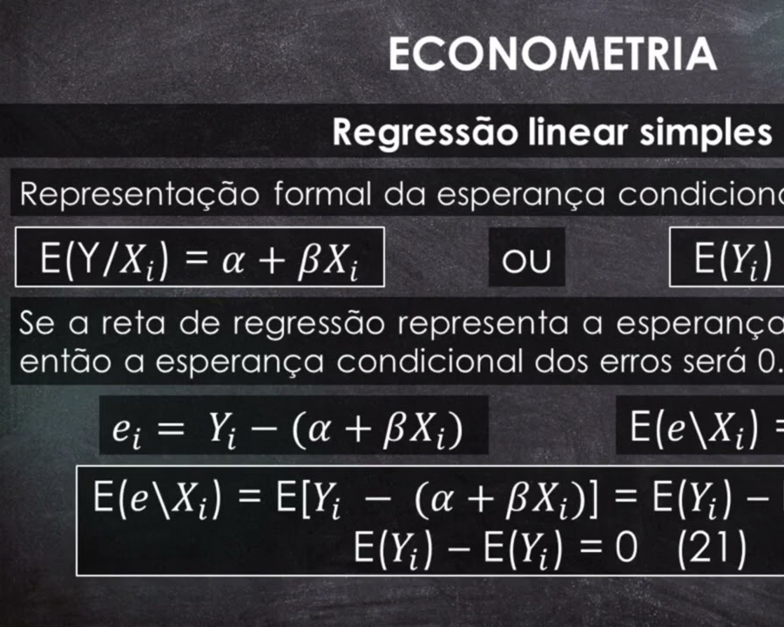
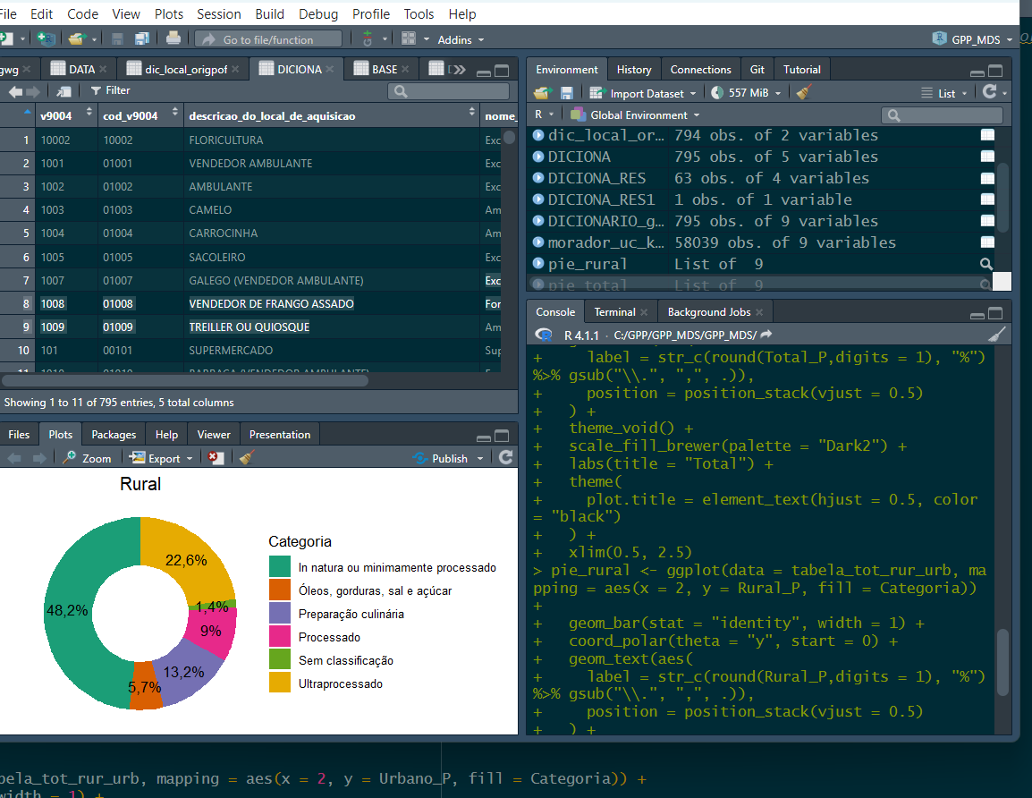

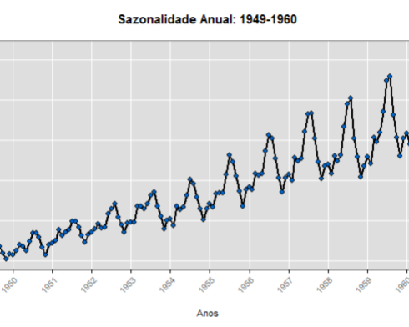

Econometria
Conceitos introdutórios

Slide 2

Como instalar o R
Instalação realizada em duas etapas:
Primeiro instalar o software R: (https://cran.r-project.org/)
Segundo instalar a interface Rstudio: (https://posit.co/download/rstudio-desktop/#download)
OBS: Versões alternativas de R (https://cran.r-project.org/bin/windows/base/old/)
Após instalar o R e o RStudio você deverá instalar e ler os pacotes
A função install.packages() instala pacotes no R.
A função library() lê pacotes no ambiente do R.

Slide 3
Definição de econometria
“A econometria é baseada no desenvolvimento de métodos estatísticos para estimar relações econômicas, testar teorias, avaliar e implementar políticas de governo e de negócios. A aplicação mais comum da econometria é a previsão de importantes variáveis macroeconômicas, tais como taxa de juros, taxas de inflação e PIB” (Wooldridge, 2014)

Slide 4
Passos da análise econômica
1) Definir cuidadosamente o problema de pesquisa;
2) Construir teoricamente o modelo;
3) Formular a hipótese de interesse;
4) Especificar a forma funcional do modelo;
5) Coletar e preparar a base dos dados;
6) Usar o método econométrico para estimar os parâmetros e testar as hipóteses de interesse;
7) Analisar os resultados, o que implica apresentar e discutir as estimativas realizadas;
8) Apresentar uma conclusão acerca dos principais resultados alcançados.

Slide 5
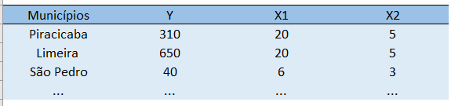
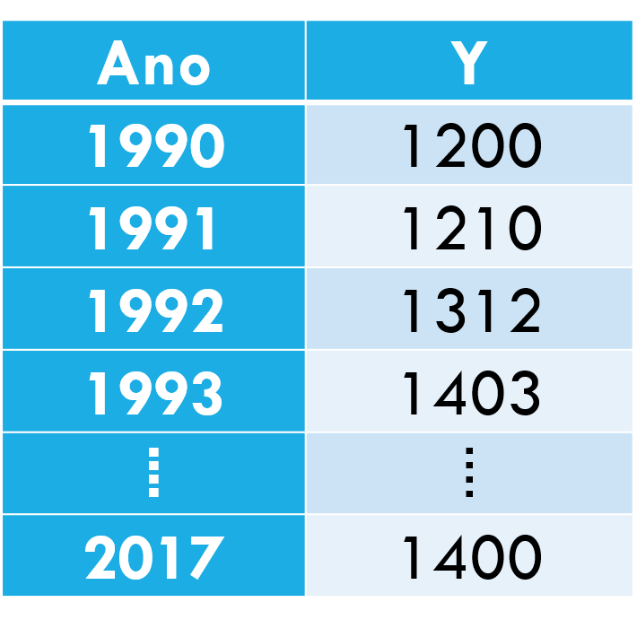
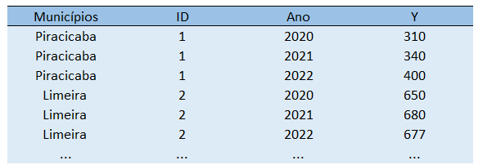

Dados
Corte transversal (cross-section)
$$Y_{i} =β_{0}+β_{1}X_{i}+μ_{i}$$
Séries de tempo:
$$Y_{t}=β_{0}+β_{1}X_{t}+μ_{t}$$
Dados em painel (longitudinais)
$$Y_{it} =β_{0}+β_{1}X_{it}+μ_{it}$$

Slide 6
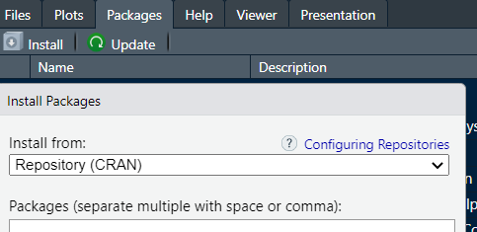
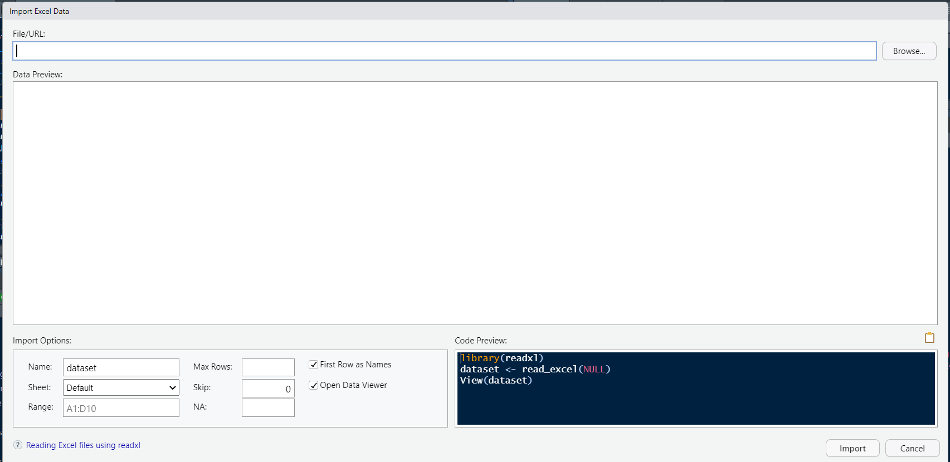
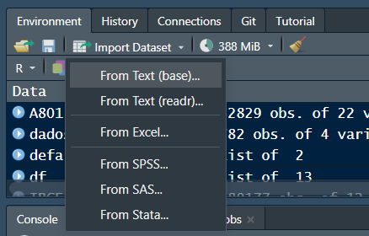
Principais comandos de inicialização
setwd() Descrição: declara o diretório, opção extra(“Ctrl+Shif+H”)
install.packages(“pacote") Descrição: instala o pacote, opção extra:
library(pacote) Descrição: libera as funções presentes no pacote.
Importação de dados no Rstudio:
Formatos Comuns de Dados
CSV (Comma-Separated Values)
Excel (XLS, XLSX)
Texto (TXT)
DTA (Stata)
5) Pipe Descrição: Facilitar a leitura e escrita de código em R ao permitir a passagem de um objeto de uma função para outra sem a necessidade de criar variáveis intermediárias. (%>% ou |>)

Slide 7

Principais funções do dplyr
1) filter() Descrição: Filtra linhas de um data frame baseado em condições.
Exemplo: filter(data, condition > value)
2) select() Descrição: Seleciona colunas específicas de um data frame.
Exemplo: select(data, col1, col2)
3) mutate() Descrição: Adiciona novas colunas ou modifica as existentes.
Exemplo: mutate(data, new_col = col1 + col2)
4) summarise() Descrição: Cria um resumo estatístico de diferentes variáveis.
Exemplo: summarise(data, average = mean(col, na.rm = TRUE))
5) arrange() Descrição: Ordena as linhas de um data frame.
Exemplo: arrange(data, col)
6) group_by() Descrição: Agrupa o data frame por uma ou mais colunas.
Exemplo: group_by(data, group_col)
7) join() (inclui inner_join, left_Join e full_join.) Descrição: Junta dois data frames baseado em colunas-chave.
Exemplo: inner_join(data1, data2, by = "key_col")

Slide 8
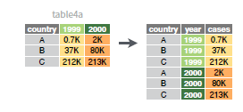
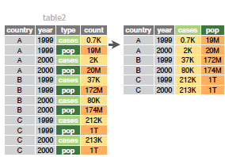

Principais funções do tidyr
1) pivot_longer() Descrição: Uma alternativa mais flexível para gather() que "alonga" os dados. Exemplo: pivot_longer(data, cols = c(col1, col2), names_to = "key", values_to = "value")
2) pivot_wider() Descrição: Uma alternativa mais flexível para spread() que "alarga" os dados. Exemplo: pivot_wider(data, names_from = key, values_from = value)
3) replace_na() Descrição: Substitui valores NA em um dataframe. Exemplo: replace_na(data, replace = list(col1 = "default", col2 = 0))
4) drop_na() Descrição: Remove linhas com qualquer valor NA. Exemplo: drop_na(data, col1, col2)
5) fill() Descrição: Preenche valores NA utilizando um método especificado. Exemplo: fill(data, col, .direction = "down")

Slide 9
Extensões e materiais de pacotes
Passos para conectar o Github ao Rstudio (https://beatrizmilz.github.io/slidesR/git_rstudio/11-2021-ENCE.html#1)
Comandos Dplyr (https://raw.githubusercontent.com/rstudio/cheatsheets/main/data-transformation.pdf)
Comandos Tidyr(https://raw.githubusercontent.com/rstudio/cheatsheets/main/tidyr.pdf)
Comandos Ggplot2 (https://lscholtus.gitlab.io/mosaicdata/ggplot2-cheatsheet-2.0.pdf)

Slide 10
Obrigado!

